Slide 1
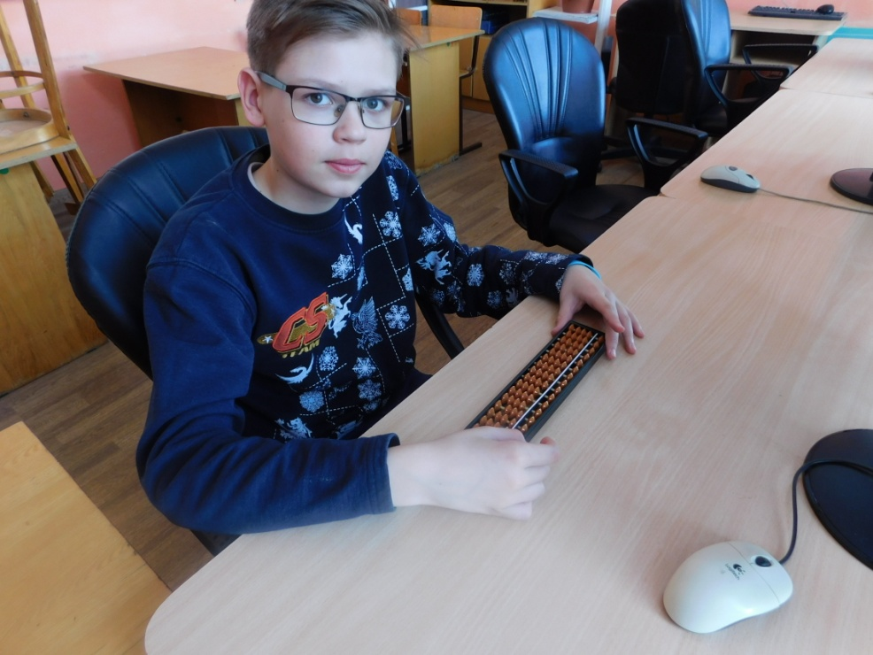
Что такое ментальная арифметика?
Автор: Темченко Матвей
МКОУ Ярковская СОШ им. Романова К.Г.,
6 класс,
Черепановский район, с. Ярки
Научный руководитель:
Адаменко Галина Васильевна,
учитель математики
2018 год

Slide 2
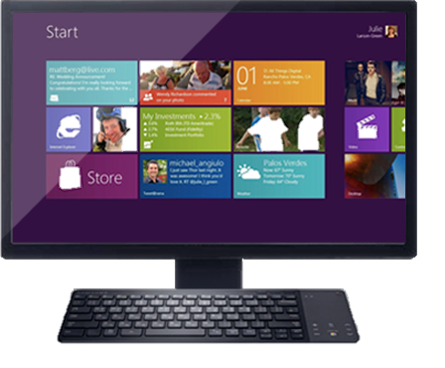
Счет и вычисления - основа порядка в голове.
(Песталоцци)
Гибкость ума является предметом гордости людей,
а способность быстро производить в уме вычисления
вызывает откровенное удивление.
Такие навыки помогают человеку в учёбе, в быту, в профессиональной деятельности. Кроме того, быстрый счёт – настоящая гимнастика для ума,
приучающая в самых сложных
жизненных ситуациях находить в
кратчайшее время хорошие и
нестандартные решения.

Slide 3
Актуальность выбранной темы заключается в том, что умение быстрого счёта рассчитаны на ум «обычного» человека и не требуют уникальных способностей. Главное – более или менее продолжительная тренировка. Кроме того освоение этой методики развивает логику и память.
Проблема: современные дети увлечены различными вычислительными инструментами, при этом свои вычислительные навыки теряют.

Slide 4
Гипотеза:
Я предполагаю, что существует определенная методика устного счета, и я смогу её освоить.
познакомиться и освоить методику ментальной арифметики
Цель:

Slide 5
Задачи:
Узнать, что такое ментальная арифметика;
Узнать историю возникновения методики быстрого счёта;
Овладеть данной методикой и научиться применять данную методику на уроках математике и в жизни;
Сделать вывод о подтверждении или опровержении выдвинутой гипотезы.

Slide 6
Метод проведения исследования
Сбор, анализ, опрос учащихся, обработка данных, обобщение и систематизация материала: научных, научно-популярных статей о ментальной арифметики (книги, журналы, интернет-сайты).

Slide 7
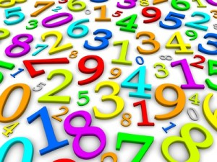
Что же такое ментальная арифметика?
Арифме́тика (др.-греч. «число») — раздел математики, изучающий числа, их отношения и свойства. Предметом арифметики является понятие числа и его свойства.
Метальная арифметика –
это древний способ
обучения быстрому счету.

Slide 8
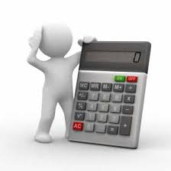
Ментальная арифметика была придумана турком Шеном. В основу её положен древний абакус (соробан) - счеты, придуманные в Китае еще пять тысячелетий назад. Их использование в образовательном процессе и способствовало формированию новой программы, которая получила название «ментальная арифметика»,
иногда можно услышать и другие
названия, например, ментальная
математика или «менар».

Slide 9
Исследования ученных
Данные международных исследований свидетельствуют
о пользе ментальной арифметики:
Так, университеты Великобритании в 2007 году провели исследование среди детей в возрасте от 7 до 11 лет. Дети значительно улучшили показатели не только по математике, но и по другим дисциплинам.
Исследование влияния ментальной арифметики на память детей, проведенное в Китае, зафиксировало значительное улучшение визуальной памяти участников.
В исследовании «Оценка памяти учащихся после курсов ментальной арифметики», проходившем в Индии с 2002 по 2004 гг., приняло участие 50 детей в возрасте от 5 до 12 лет. Благодаря курсу ментальной арифметики у всех детей улучшились зрительная и слуховая память, повысилась концентрация и внимательность.

Slide 10
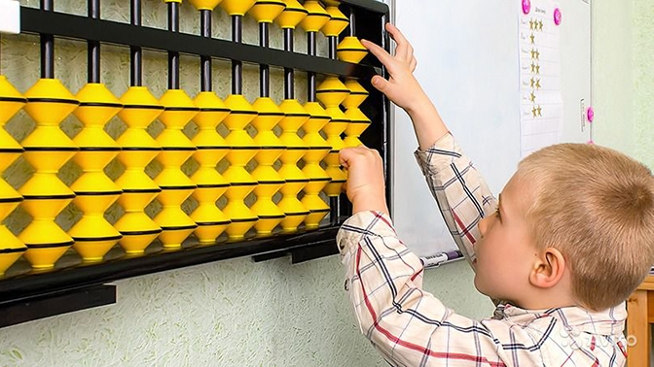
В настоящее время действует около пяти тысяч образовательных центров в 50 странах, которые обучают устному счету. Наиболее активными в этом плане являются школы США, Австрии, Канады, Австралии, Таиланда, Китая и Ближнего Востока.
В нашей стране первые школы
появились в 2013году.

Slide 11
http://mentalar.ru/onlajn-trenazher-po-mentalnoj-arifmetike/

Slide 12
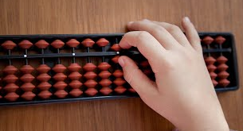
Знакомство с абакусом
Абакус - происходит от слова «абак». Абак (в переводе с латинского abacus – доска) – счетная доска, которая применялась приблизительно с V века до н.э. в Древней Греции, в Древнем Риме и в Китае.
Большим пальцем поднимают косточки, а указательным- опускают. Небесные косточки двигают только указательным пальцем. Абакус надо держать всегда левой рукой. Сброс косточек делается указательным пальцем и большим.

Slide 13
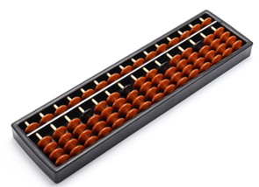
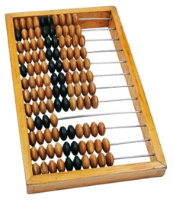
Вопросы:
1. Смотрели ли вы передачу "Удивительные люди" или "Лучше всех" или др., где маленькие дети быстро считают?
2. А вы умеете так считать?
3. Хотели бы вы тоже научиться так быстро считать?
4. Знаком ли вам хотя бы один из этих предметов? (если да, подпишите название предмета)
а) б)

Slide 15
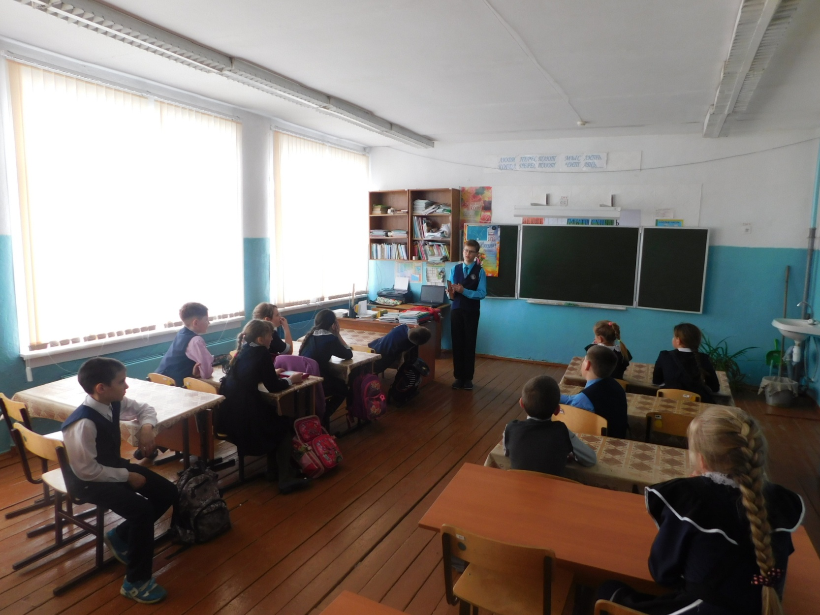
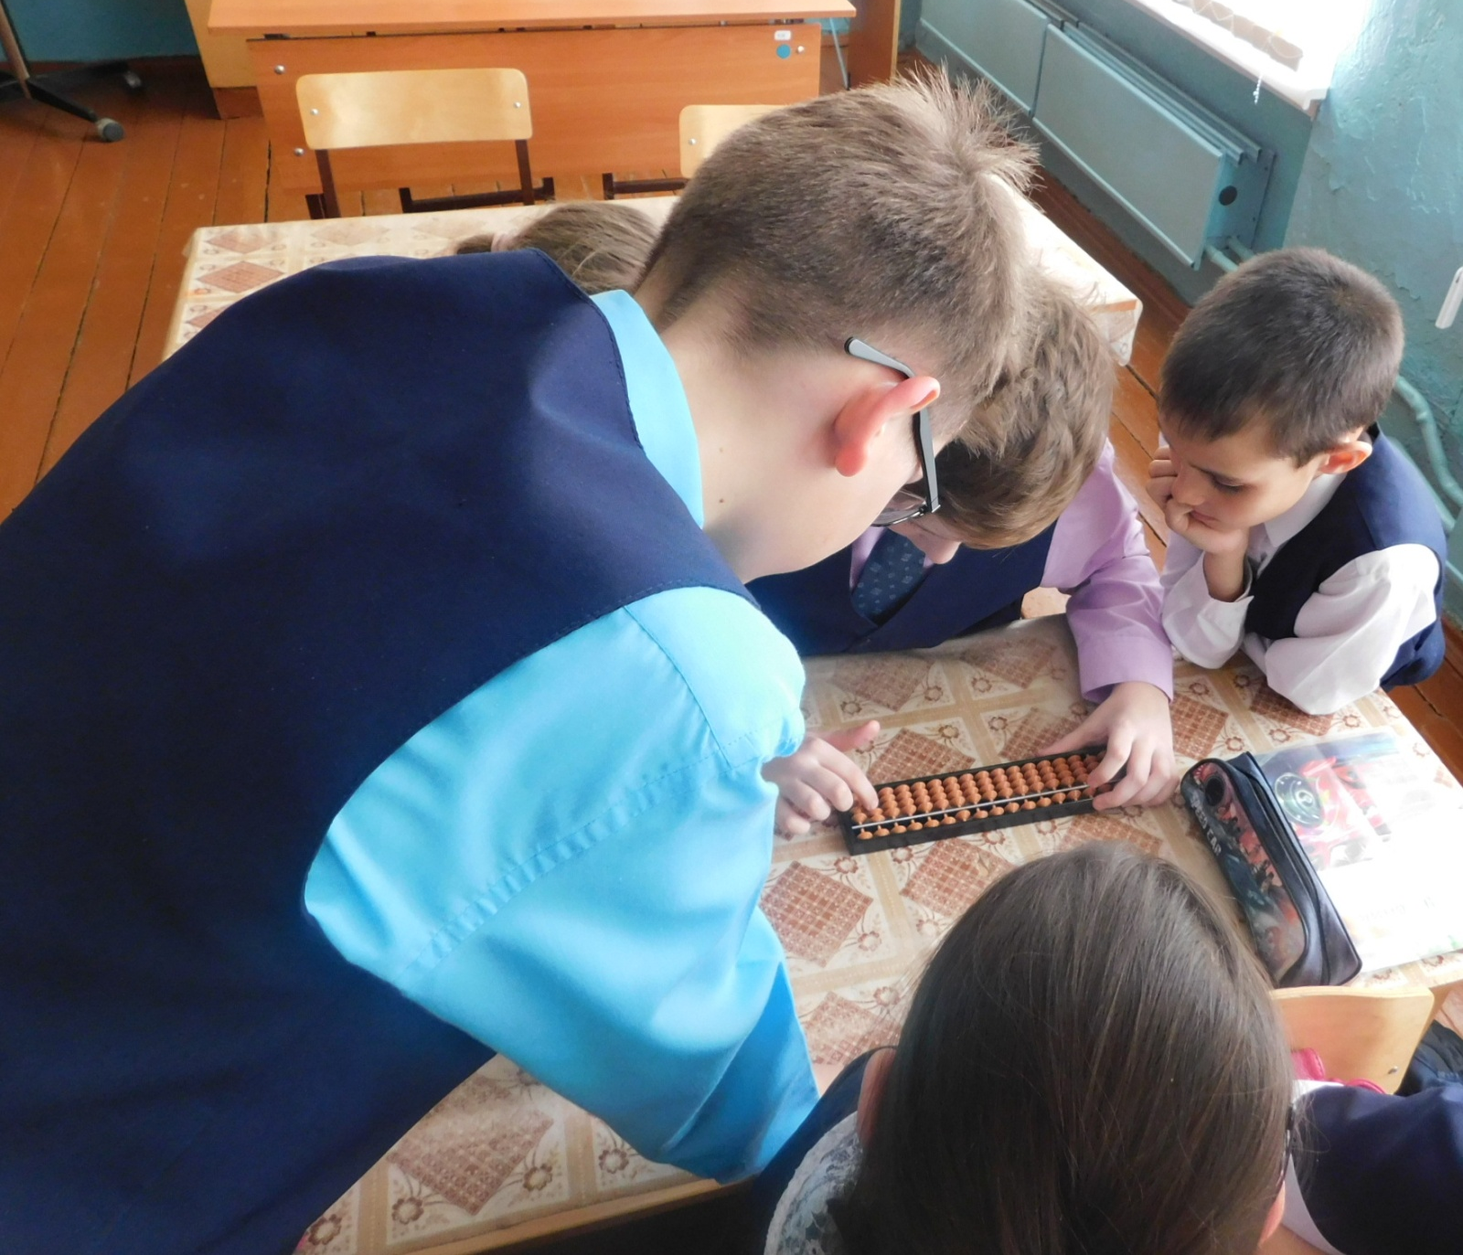
Занятие по ментальной арифметике в 4 классе

Slide 16
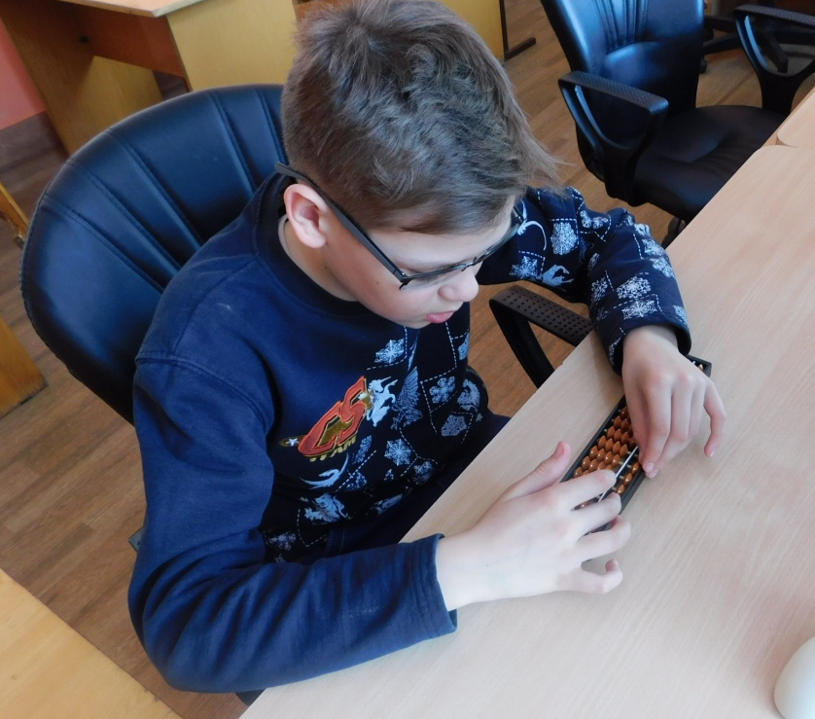

Slide 17
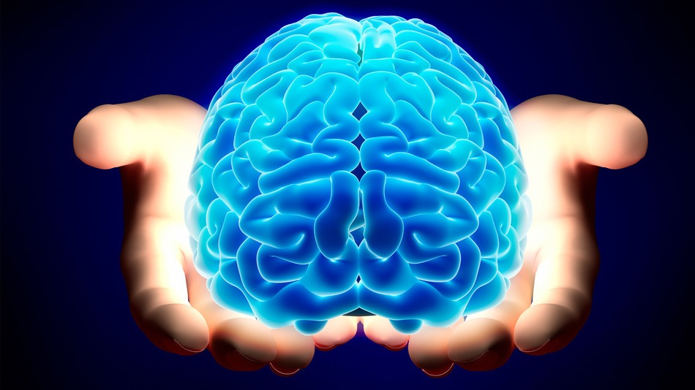
Вывод:
Нужно очень много работать над собой, тренироваться, учиться тому, что тебя интересует. Только тогда можно добиться результатов.
Думаю, что при ежедневных тренировках, работая с абакусом, я смогу добиться хороших результатов, и буду считать быстрее калькулятора.

Slide 18
Спасибо за внимание!

